Slide 1
에픽세븐 캐릭터 성장 (강화,승급)
2018.09.16
게기스
써니라이더

Slide 2
목차
캐릭터 성장

Slide 3
히스토리
날짜 | 작성자 | 내용 | 관련 페이지
2018.09.16 | 써니라이더 | 최초작성

Slide 4
1.캐릭터 성장
캐릭터 성장 – 개요
강화 타입
강화 (레벨업)
1)강화 : 다른 캐릭터를 재료로 소모하고, 골드를 사용하여 경험치를 얻고 캐릭터의 레벨을 올림
2)영웅캐릭터의 레벨업은 전투 보상으로 얻는 경험치로도 올릴 수 있다.
3)영웅캐릭터의 레벨이 오르면 공격력,방어력, 생명력 스탯이 증가한다.
2.별등급 승급
캐릭터는 1성~5성까지의 별등급이 있고, 별 등급마다 최대 레벨이 다르다.
승급 : 캐릭터는 최대 레벨에 도달하면 같은 별 등급의 캐릭터 3명을 재료로 사용하여 별등급 승급을 할 수 있다.
별등급 승급을 하면 최대 레벨이 오르고 공격력, 방어력, 생명력 스탯이 증가한다.
진입 방법
강화 / 승급
메인화면 → 영웅버튼 → 드롭다운 메뉴에서 영웅버튼 선택 → 캐릭터 선택 → 강화버튼 → 재료선택 → 강화 또는 승급 버튼 누르면 시작
해당 별등급에서 최대 레벨을 달성하면 강화버튼이 승급 버튼으로 바뀝니다.
(코인과 재료 캐릭터를 소모해서 강화나 승급을 하는 과정은 동일합니다.)
기준 / 등급 | 1성 | 2성 | 3성 | 4성 | 5성
Max Lv | 10 | 20 | 30 | 40 | 50

Slide 5
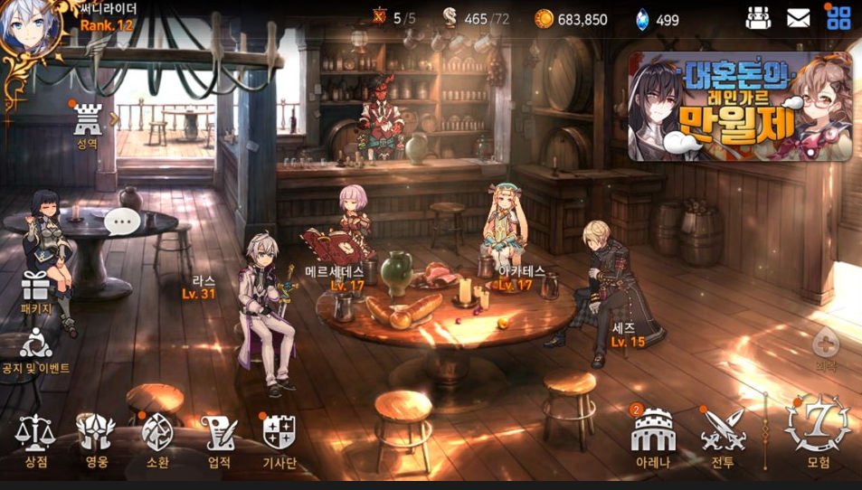
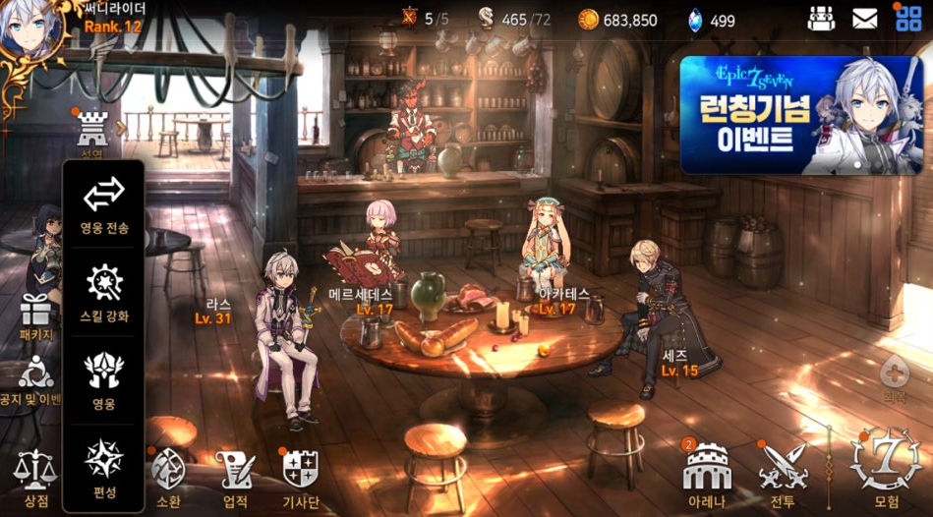
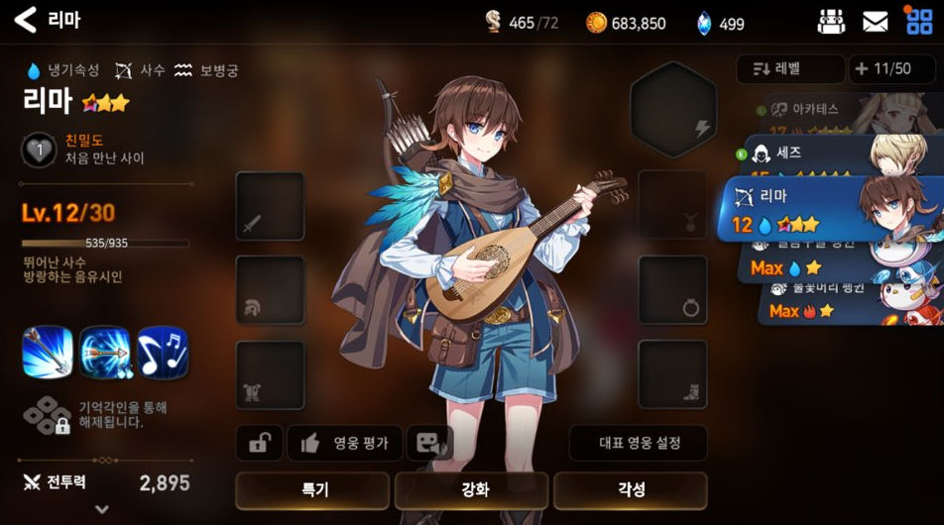
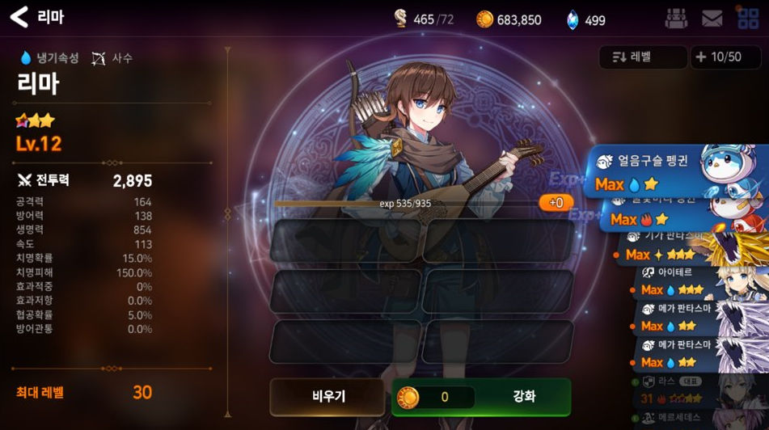
1.캐릭터 성장
1-1. 강화 (레벨업)
1.메인화면에서 영웅 버튼을 선택
2.드롭다운 메뉴에서 영웅 버튼을 다시 한번 선택
3.캐릭터가 선택된 상태. 강화 버튼을 누른다.
4.강화 화면. 우측 캐릭터 리스트에서 강화 재료로 쓰일 캐릭터를 선택할 수 있다.
Notes:
2010.7. data

Slide 6
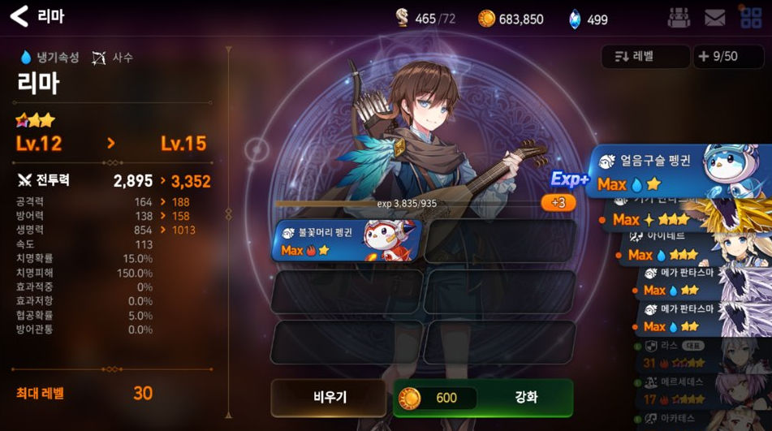
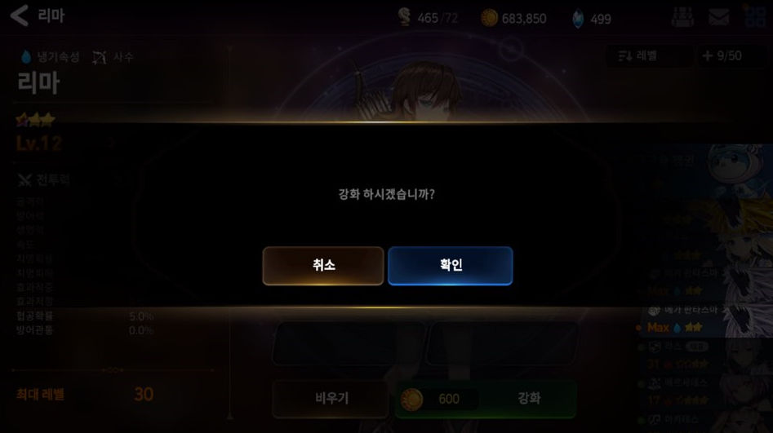
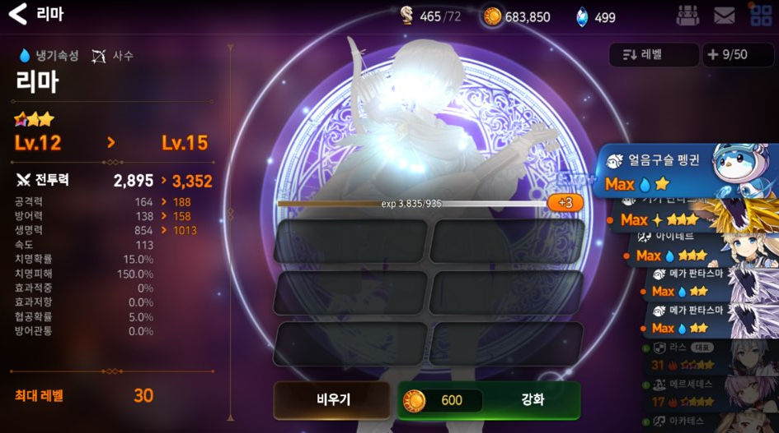
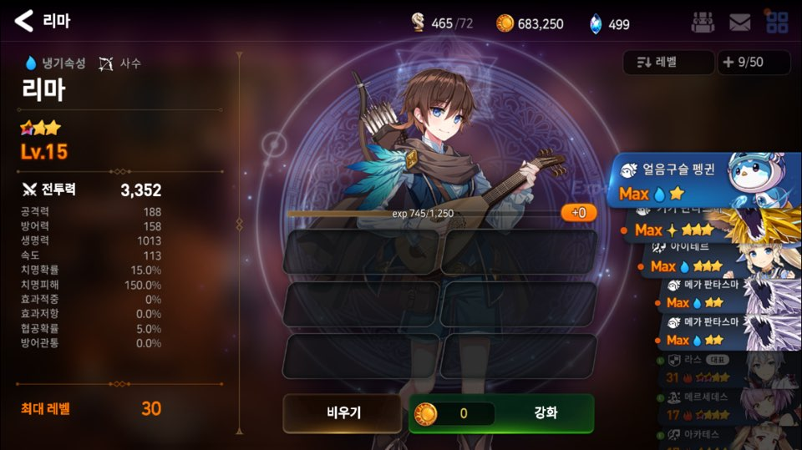
1.캐릭터 성장
1-1. 강화 (레벨업)
5.우측 캐릭터 리스트에서 재료가 될 캐릭터를 선택한 모습.
캐릭터를 선택하면 우측의 캐릭터 리스트에서 빠져서 왼쪽의 재료 UI로 들어간다.
강화 시 얻을 수 있는 경험치가 표시되고,레벨업이 가능한 경우 상승 스탯을 보여준다,
6. 강화 버튼을 누르면 (코인이 충분하면), 강화 할 것인지 묻는 팝업이 뜬다.
“확인”을 누르면 강화가 진행되고, “취소”를 누르면 이전 화면으로 간다.
7.”확인”버튼을 눌러 강화를 진행하면 재료 리스트에 들어가 있던
캐릭터들이 강화할 캐릭터의 일러스트에 빛 이팩트로 흡수되어 들어가는
연출이 나오며, 경험치가 올라간다.
8.강화가 끝난 화면. 레벨업을 하고, 강화에 쓰인 재료가 빈 상태가 되었다.
Notes:
2010.7. data

Slide 7
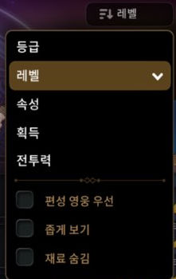
1.캐릭터 성장
 | UI 요소 설명
1 | 강화 대상 캐릭터 일러스트
2 | 강화(레벨업) 하려는 캐릭터 정보 강화 재료 선택했을 때 레벨업 가능한 경우에는 현재 레벨과 다음 레벨의 능력치 표시 강화 재료 선택 했을 때 레벨업 가능하지 않은 경우 현재 레벨의 능력치 표시 1)속성, 클래스 2)캐릭터 이름 3)별 등급 (각성 정보는 별 색 다르게 표시) 4)현재 레벨 > 다음 레벨 5)상승 능력치 -전투력 , 공격력, 방어력, 생명력 6)상승하지 않는 능력치 -속도,치명확률,치명피해,효과적중,효과저항, 협공확률, 방어관통 7)최대 레벨
3 | 경험치 & 상승 레벨 정보 재료를 넣으면 대상의 경험치와 상승 레벨 표시
4 | 재료로 선택된 캐릭터 정보 최대 6개 캐릭터 썸네일 , 이름, 레벨, 속성, 별등급표시
5 | 강화 버튼 비용 (골드) 표시 골드는 최대 N자리까지 표시 필요 골드가 모자라면 버튼 회색으로 딘드 처리
6 | 비우기 버튼 - 터치하면 재료로 선택된 모든 캐릭터가 비워짐
7 | 캐릭터 리스트 -강화 대상을 제외한 내가 보유하고 있는 모든 캐릭터 노출 -캐릭터 썸네일 , 이름, 레벨, 속성, 별등급표시 -위아래 스크롤
8 | 필터버튼 -등급,레벨,속성,획득,전투력 순 -평성 영웅 우선/좁게 보기 / 재료 숨김 -별도 정리
9 | 영웅 인벤토리 수 -현재 보유 / 최대 보유 (+버튼 누르면 확장 팝업뜸)
1-1. 강화 (레벨업)
2
8
9
1
7
3
4
6
5
- 재료 캐릭터와 골드를 사용하여 강화 대상 캐릭터의 레벨을 올린다.
- 대상 캐릭터의 최고 레벨까지 레벨을 올릴 수 있다.
8
Notes:
2010.7. data

Slide 8
1.캐릭터 성장
1-2.승급(별 등급 업)
작업 예정
Notes:
2010.7. data

Slide 9
감사합니다

